Slide 1
Insuficiencia Cardiaca Fisiopatología y Detección
Dr. Juan Verdejo París
Director Médico
Instituto N. De Cardiología “Ignacio Chávez”

Slide 2
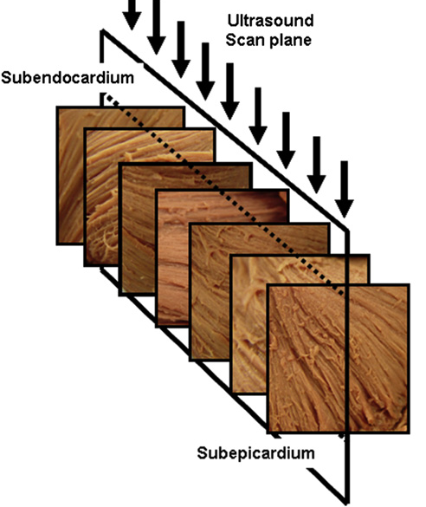
Eficiencia Cardiaca
Concertación armónica
Anatomía
Fenómeno eléctrico
Acción mecánica funcional

Slide 3
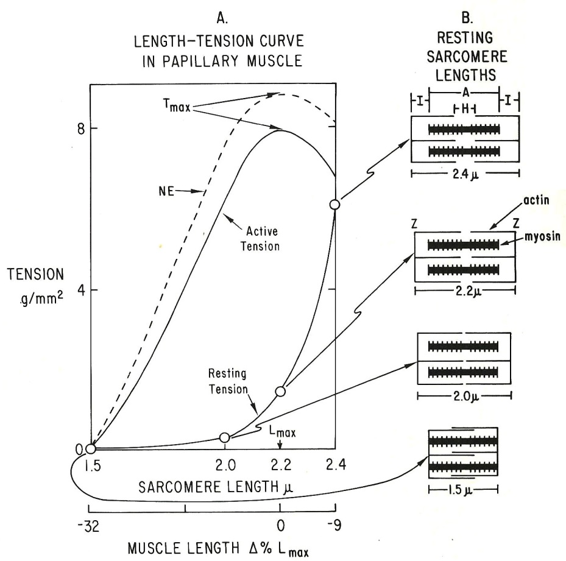
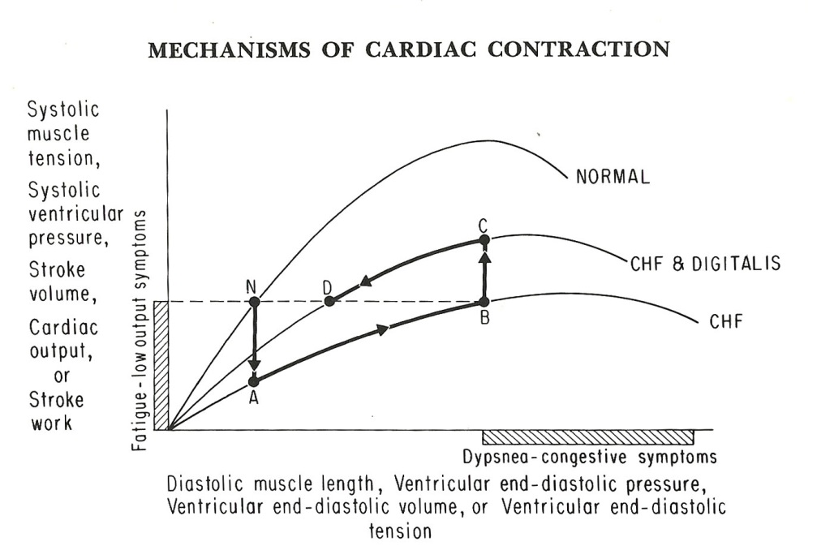
Longitud de Fibra y Trabajo
Sonnenblick E.H 1965
Mason D.T. 1972

Slide 4
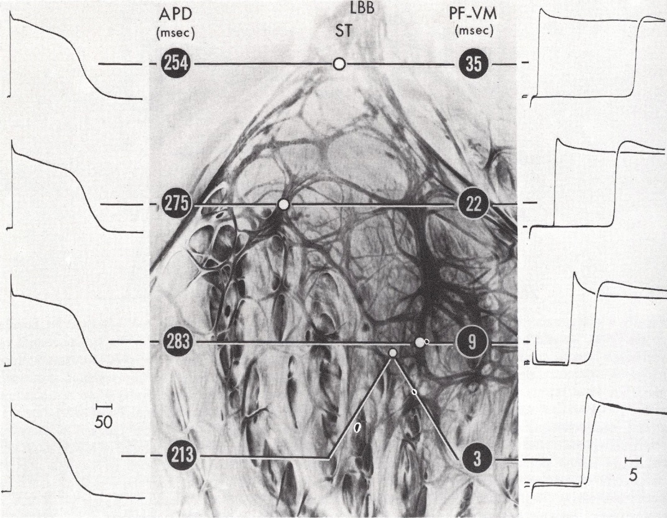
Activación Eléctrica del Ventrículo Izquierdo
Myerburg R.J. 1972

Slide 5
Función Ventricular por Resonancia Magnética

Slide 6
Función Ventricular por Resonancia Magnética

Slide 7
Factores Predisponentes para Insuficiencia Cardiaca
Lesión Anatómica
Deformación congénita
Cardiopatía Isquémica
Inflamación
Fenómeno Eléctrico
Trastornos del Ritmo
Trastornos de la Conducción
Mecanismos de Adaptación
Hipertrofia
Dilatación

Slide 8
Insuficiencia Cardiaca

Slide 9
Insuficiencia Cardiaca

Slide 10
Función sistólica del VI Evaluación de la función regional
Velocidad tisular
Strain regional
Strain rate
Rotación
Twist
Torsión

Slide 11
Mecánica Ventricular
Deformación Longitudinal Global

Slide 12
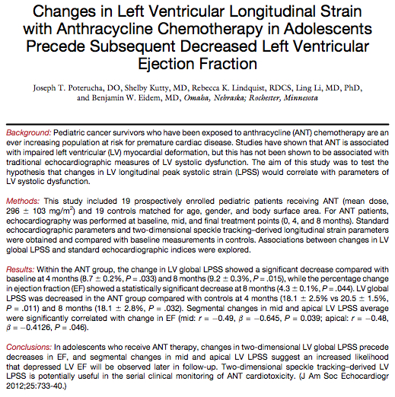
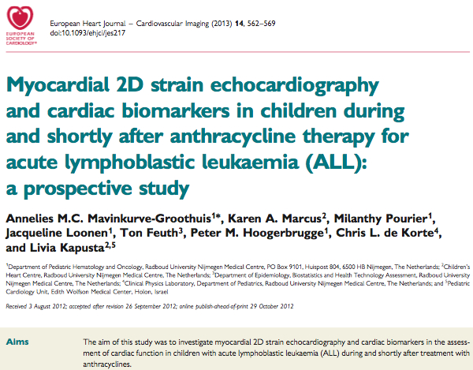
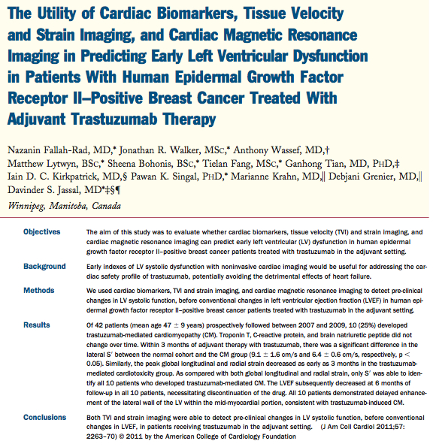
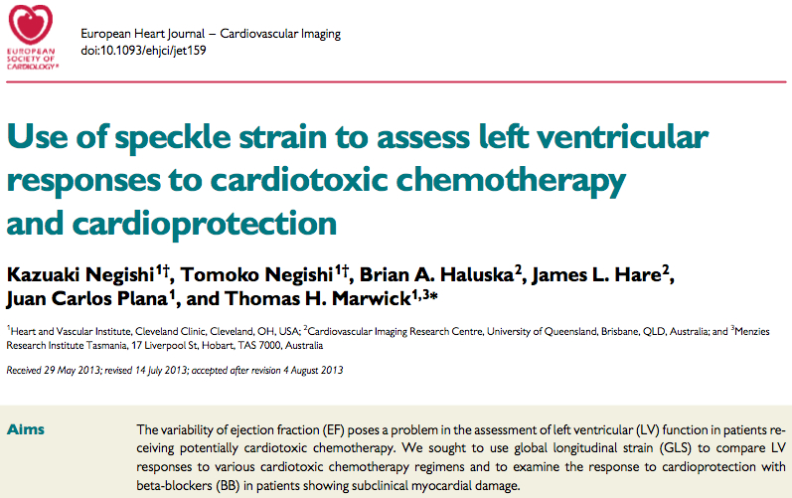
Disfunción Sistólica Subclínica
Quimioterapia
Se ha demostrado en varios estudios que la DL Global tiene el potencial para detectar disfunción sistólica sub-clínica

Slide 13
Mecánica Cardiaca
Función Ventricular Derecha y Auricular

Slide 14
Mecánica Cardiaca
Evaluación de Flujos

Slide 15
Insuficiencia Cardiaca Enfoque actual
Detección Precoz
Identificación Riesgo
Evaluación de la repercusión
Planeación de Tratamiento
Farmacológico
Eléctrico
Intervencionista
Quirúrgico
¿Genético?

